Slide 1

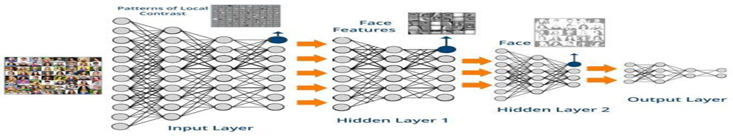
语音识别、语音合成、声纹识别
深度学习在语音识别中的主要应用
李航航

Slide 2
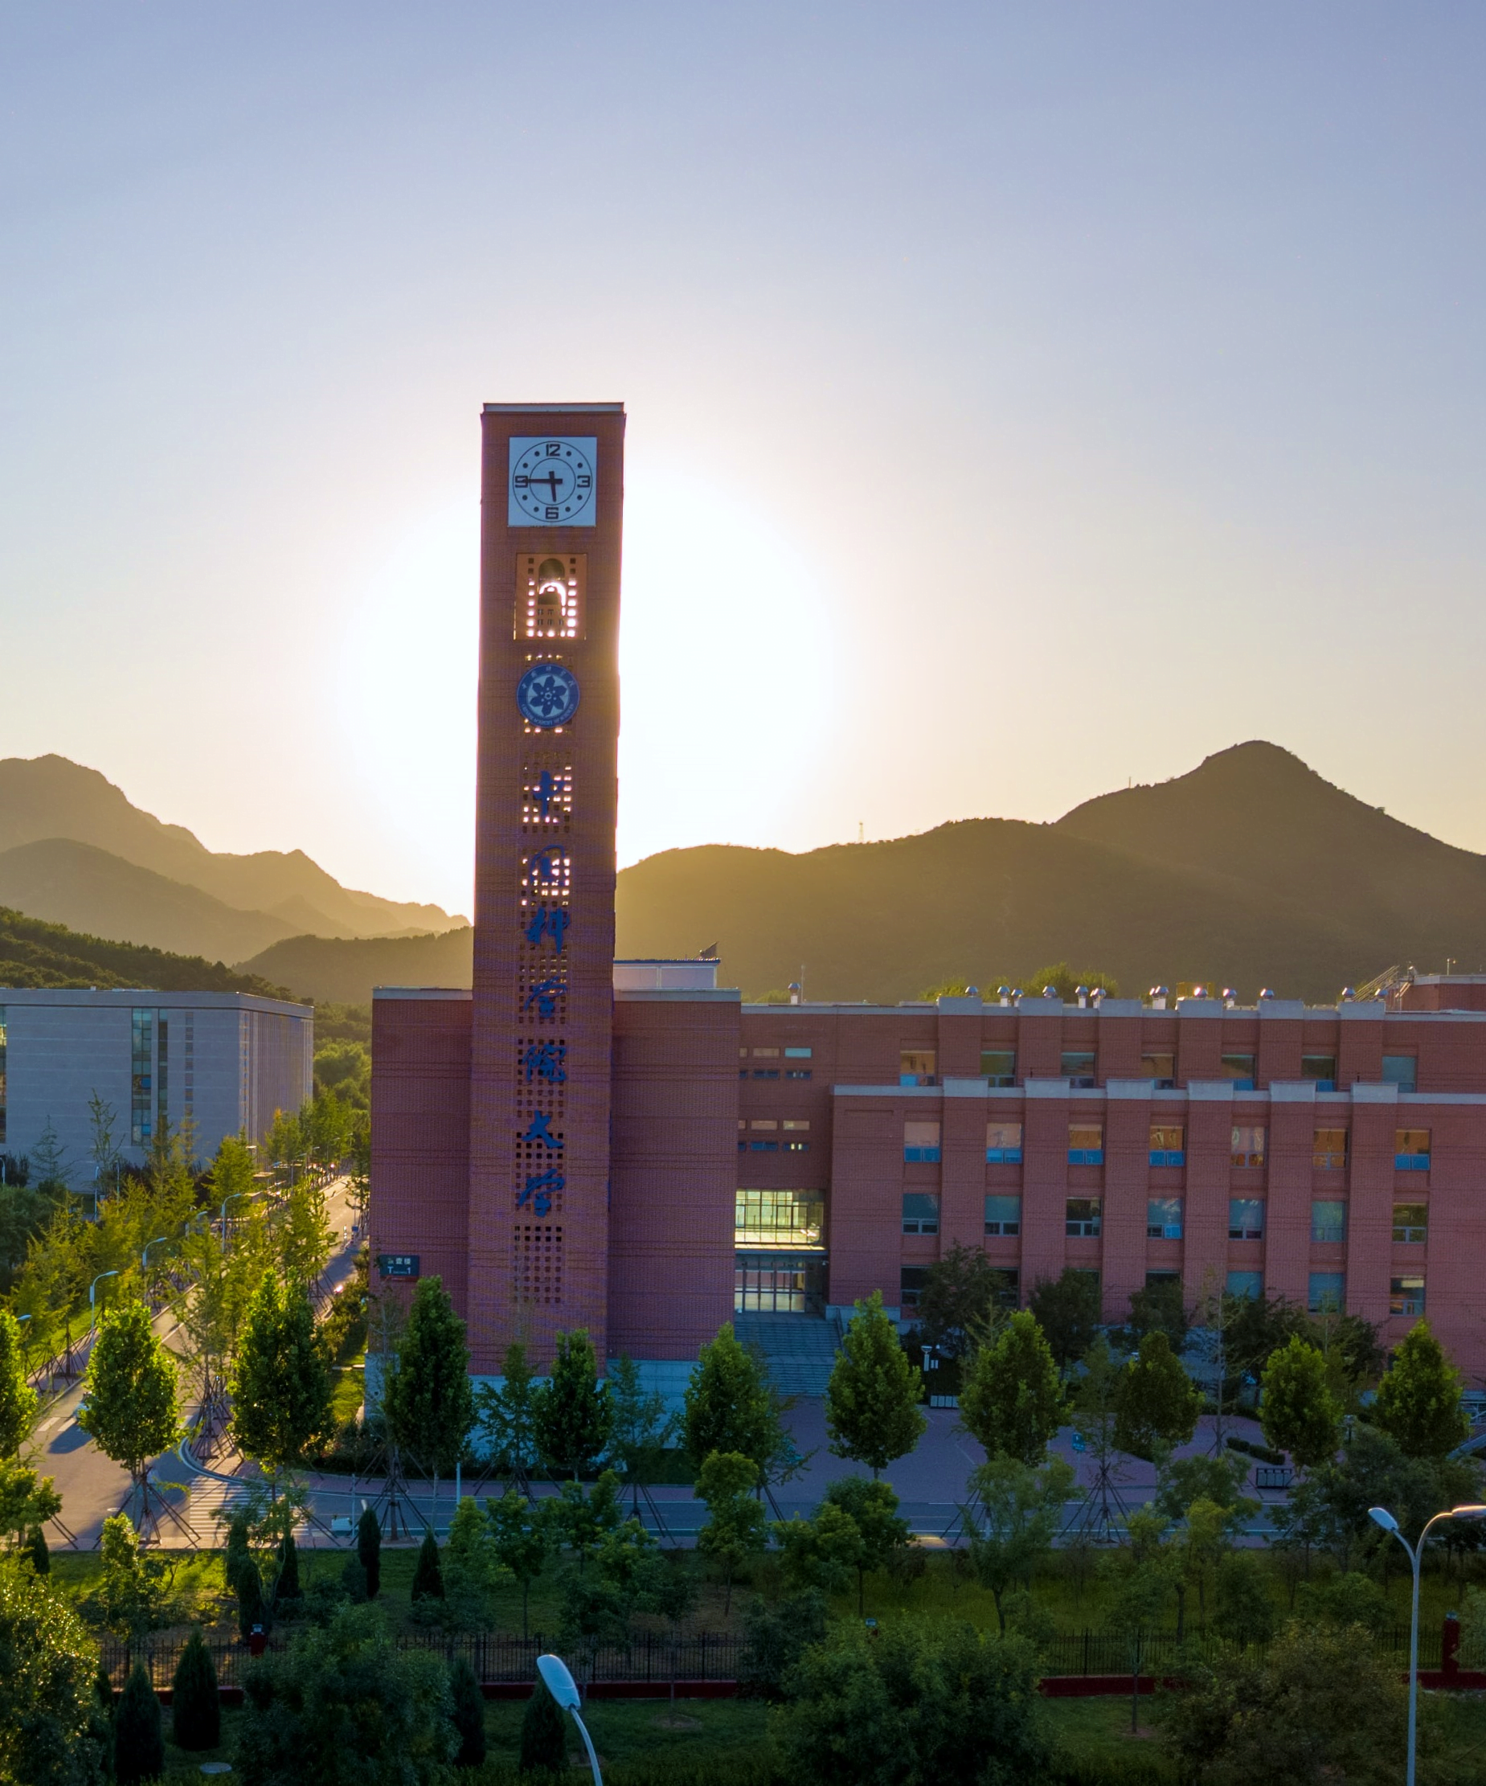

1
语音识别的基本概念与框架
2
主要声学模型介绍
3
语音识别的主要应用
4
语音合成的基本概念与框架
5
主要语音合成模型介绍
6
语音合成的主要应用
7
声纹识别的基本概念与框架
8
主要声纹模型介绍
9
声纹识别的主要应用
10
语音主要中英文数据集
目录
11
中英文术语对照
Contents

Slide 3
1
语音识别的基本概念与框架

Slide 4
语音识别基本概念
语音识别（ Speech Recognition，SR）是以语音信号为研究对象，让机器通过识别和理解的过程，将语音信号转为相应文字或命令的技术。目的是让机器”听懂“你说话，是人机交互的重要方式之一。
Notes:
在我们熟悉的微信、QQ、搜狗输入法等，语音识别技术得到了非常广泛的应用。如声音转文本、语音输入法等。

Slide 5
语音识别的技术框架
Notes:
其中，最关键的部分就是声学模型、语言模型部分，本节主要对声学模型进行了讲解，

Slide 6
2
主要声学模型介绍

Slide 7
声学模型
声学模型（Acoustic Model, AM）的任务是给模型产生语音波形的概率。将声学和发音学的知识进行整合，以特征提取模块提取的特征为输入，生成声学模型得分。声学模型是语音识别系统的重要组成部分，它占据着语音识别大部分的计算开销，决定着语音识别系统的性能。

Slide 8
声学模型--GMM-HMM
混合高斯模型（Gaussian mixture model，GMM）用于对语音声学特征的分布进行建模，隐马尔科夫模型（Hidden Markov model，HMM）则用于对语音信号的时序性进行建模。
Notes:
《语音识别技术的研究进展与展望》这篇文章从总体上回顾整个语音识别发展历程。
默认同学已经学习过了高斯混合模型和隐马尔科夫模型的相关理论知识。这里就直接讲解其在语音识别建模中的具体应用。
混合高斯模型（Gaussian mixture model，GMM）
隐马尔科夫模型（Hidden Markov model，HMM）
GMM-HMM网络在语音识别的发展过程中，曾是最为先进的语音识别系统。HMM模型对时序信息进行建模，
在给定HMM的一个状态后，GMM对属于该状态的语音特征向量的概率分布进行建模。整个GMM-HMM网络
其实主要是为了HMM网络服务的，比如把一系列梅尔频率倒谱系数（MFCC）特征正确的识别成对应HMM state 系列。

Slide 9
声学模型--GMM-HMM

Slide 10
声学模型--DNN-HMM
随着深度学习的发展，DNN模型展现出了明显超越GMM模型的性能，于是就替代了GMM进行HMM状态建模。GMM模拟任意函数的功能取决于混合高斯函数的个数，所以具有一定的局限性，属于浅层模型。相反，深度神经网络可以模拟任意的函数，因而表达能力更强 。
Notes:
相关背景：
2006年深度学习兴起以后，深度神经网络（Deep Neural Networks，DNN）被应用于语音声学模型。2009年，Hinton及其学生将前馈全连接深度神经网络应用于语音识别声学建模。DNN-HMM的声学模型相比于传统的GMM-HMM声学模型可以获得显著的性能提升。
GMM模拟任意函数的功能取决于混合高斯函数的个数，所以具有一定的局限性，属于浅层模型。相反，深度神经网络可以模拟任意的函数，因而表达能力更强 。

Slide 11
声学模型--DNN-HMM
Notes:
通常情况下DNN模型的层数会小于5层，每层大概数千个神经元组成。下半部分是DNN模型的输入，其输入是多帧特征，而不是GMM模型中的一帧。在语音识别语音的过程中，一小段语音都会被提取成图中所对应的Observation,并根据HMM中的状态计算发射概率，选择发射概率最大路径作为最终结果。

Slide 12
声学模型—DFCNN-CTC
深度全序列卷积神经网络（Deep Fully Convolutional Neural Network ， DFCNN ）是由科大讯飞2016年提出的一种使用深度卷积神经网络来对语音时频图进行识别的方法。
联结时间分类（Connectionist temporal classification， CTC ）。CTC不需要标签在时间上一一对齐就可以进行训练，在对输入数据的任一时刻做出的预测不是很关心，而关心的是整体上输出是否与标签一致，从而减少了标签预划定的冗杂工作。在整个网络结构中作为损失函数。
Notes:
《语音识别技术的研究进展与展望》
重点解决的问题是：在时序分类任务中，传统的做法是输入数据与给定标签必须要在时间上一一对齐，只有这样才能采取交叉熵按帧训练来进行分类

Slide 13
声学模型—DFCNN-CTC
DFCNN 比 较灵活，可以方便地和其他建模方式融合，比如 和连接时序分类模型CTC方案结合，以实现整个模型 的端到端声学模型训练。
和目前（2016年）业界最 好的语音识别框架 BLSTM-CTC 系统相比， DFCNN 系统获得了额外 15%的性能提升。
Notes:
《语音识别技术的研究进展与展望》
重点解决的问题是：在时序分类任务中，传统的做法是输入数据与给定标签必须要在时间上一一对齐，只有这样才能采取交叉熵按帧训练来进行分类

Slide 14
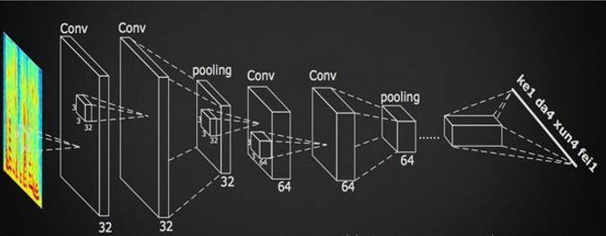
声学模型—DFCNN
DFCNN 先对时域的语音信号进 行傅里叶变换得到语音的语谱图， 直接将 一句语音转化成一张图像作为输入，输出单元则 直接与最终的识别结果（比如音节或者汉字）相 对应。
Notes:
DFCNN 先对时域的语音信号进行傅里叶变换得到语音的语谱图，DFCNN 直接将一句语音转化成一张图像作为输入，输出单元则直接与最终的识别结果（比如音节或者汉字）相对应。
DFCNN 的结构中把时间和频率作为图像的两个维度，通过较多的卷积层和池化（pooling）层的组合，实现对整句语音的建模。
DFCNN 的原理是把语谱图看作带有特定模式的图像，而有经验的语音学专家能够从中看出里面说的内容。

Slide 15
声学模型—DFCNN-CTC
传统声学模型训练
CTC作为损失函数的声学模型训练
Notes:
“你好”这句话的声音的波形示意图， 每个红色的框代表一帧数据，传统的方法需要知道每一帧的数据是对应哪个发音音素。比如第1,2,3,4帧对应n的发音，第5,6,7帧对应i的音素，第8,9帧对应h的音素，第10,11帧对应a的音素，第12帧对应o的音素。
（这里暂且将每个字母作为一个发音音素）与传统的声学模型训练相比，采用CTC作为损失函数的声学模型训练，是一种完全端到端的声学模型训练，不需要预先对数据做对齐，只需要一个输入序列和一个输出序列即可以训练。这样就不需要对数据对齐和一一标注，并且CTC直接输出序列预测的概率，不需要外部的后处理。既然CTC的方法是关心一个输入序列到一个输出序列的结果，那么它只会关心预测输出的序列是否和真实的序列是否接近（相同），而不会关心预测输出序列中每个结果在时间点上是否和输入的序列正好对齐。

Slide 16
3
语音识别的主要应用

Slide 17
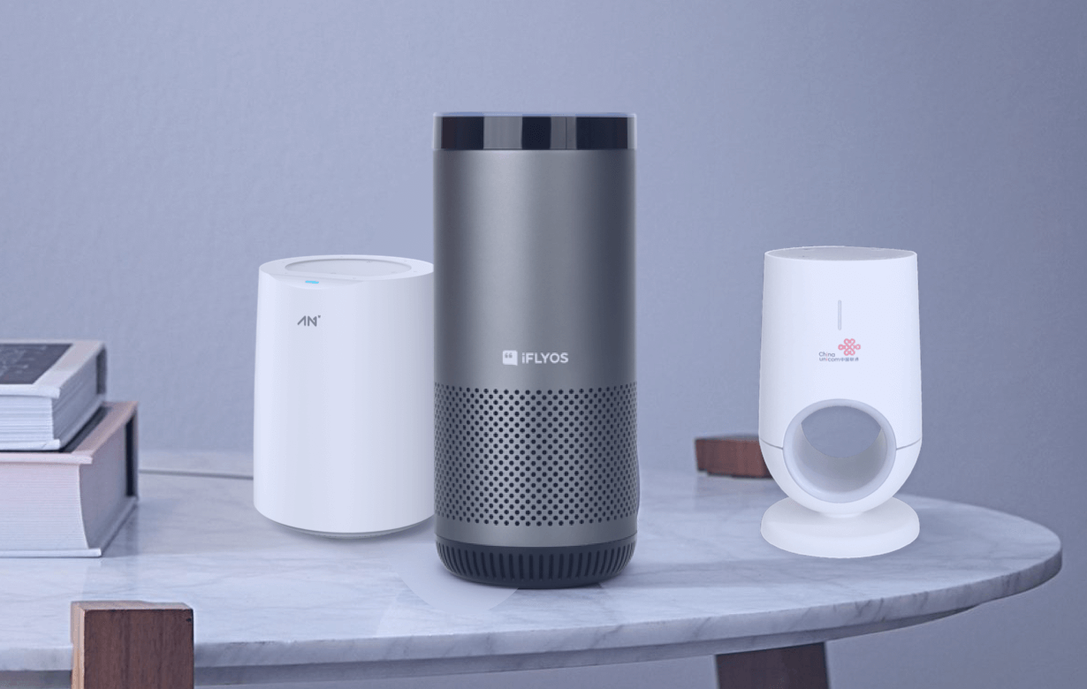
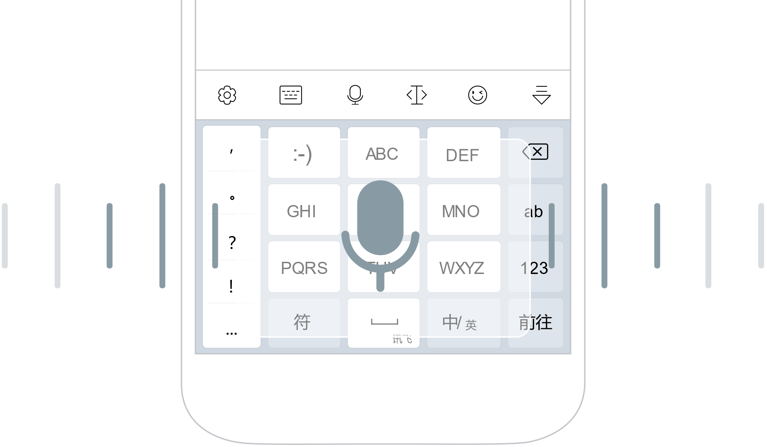
语音识别的主要应用
字幕生成
智能音箱
语音输入

Slide 18
语音识别的主要应用
智能家居
用语音可以控制电视机、VCD、空调、电扇、窗帘的操作。
语音搜索
搜索内容直接以语音的方式输入，响应速度更快，适用于音乐、电影、小说等内容搜索场景，让搜索内容输入更加便捷，高效。
人机对话
将语音识别为文字，毫秒级响应，可用于聊天机器人、故事机等近场语音识别环境，让人机对话更加流畅自然。

Slide 19
4
语音合成的基本概念与框架

Slide 20
基本概念
语音合成（Text To Speech，TTS）是将文本转为语音的技术。
TTS是实现人机语音交互，建立一个有听和讲能力的交互系统所必需的关键技术。

Slide 21
基本框架
Notes:
如下图所示，一个典型的语音合成系统主要包括前端和后端两个部分。前端部分主要是对输入文本的分析，从输入的文本提取后端建模需要的信息。例如：分词（判断句子中的单词边界），词性标注（名词，动词，形容词等），韵律结构预测（是否韵律短语边界），多音字消岐等等。后端的部分读入前端文本分析结果，并且对语音部分结合文本信息进行建模。在合成过程中，后端会利用输入的文本信息和训练好的声学模型，生成出语音信号，进行输出。
TTS语音合成可以看作是seq2seq的映射问题：从一个离散符号序列（文本）映射到一个实数时间序列（语音信号）。典型的TTS流水线包含两部分：一是文本分析，二是语音合成。文本分析部分通常包含很多自然语言处理（NLP）步骤，例如断句，分词，文本正规化，词性标注（POS），字音转换（G2P）。文本分析把词序列作为输入，输出具有多样化语言学上下文的音素序列。语音合成部分输入上下文依赖的音素序列，输出合成的语音波形，这部分通常包括韵律预测和语音波形生成。

Slide 22
5
主要语音合成模型介绍

Slide 23
主要模型—WAVENET
WaveNet模型是一种序列生成模型，可以用于语音生成建模。 2017年由DeepMind提出，在TTS(文字转语音)任务上可以达到state-of-art的效果。
在语音合成的声学模型建模中，Wavenet可以直接学习到采样值序列的映射，因此具有很好的合成效果。。
Notes:
参考文献：《WAVENET: A GENERATIVE MODEL FOR RAW AUDIO》
讲解参考：
https://www.jianshu.com/p/bb13ae73e427
https://blog.csdn.net/qq_33266320/article/details/80323353

Slide 24
主要模型—WAVENET
WaveNet动态展示
Notes:
https://www.jianshu.com/p/bb13ae73e427
https://blog.csdn.net/qq_33266320/article/details/80323353
最初版本的WaveNet在生成语音时用了很激进的连接方式，每次生成一个采样点，而且每个新生成的采样点都需要把前一个采样点作为输入（条件生成）。虽然这种做法能够生成高质量的音频，每秒最高也能生成2万4千个采样点，但这种顺序生成的方式对于生产环境来说还是太慢了。

Slide 25
主要模型—Parallel WaveNet
DeepMind公司2017年对此前的WaveNet版本进行改进。使用一个经过完全训练的 WaveNet 模型作为 " 教师 " 网络，把自己的能力教给一个 " 学生 " 网络——更小、更平行、更适用于现代计算机硬件的神经网络。
比WaveNet网络的速度提升不少。
Notes:
论文《ParallelWaveNet: FastHigh-FidelitySpeechSynthesis》
https://www.jianshu.com/p/bb13ae73e427
https://blog.csdn.net/qq_33266320/ar
训练的时候，学生网络是从一个随机状态开始的。它的输入是随机白噪声，要训练它做的任务就是产生连续的音频波形作为输出。学生网络生成的输出会被交给训练过的WaveNet模型，它会给每个采样点打分，作为提供给学生网络的信号，让它了解它的输出和理想输出之间的差距。随着训练过程进行，学生网络就可以根据反向传播不断调节、更新，从而学会产生理想的输出。从另一个角度说，“老师”网络和“学生”网络都会给每一个音频采样点的取值输出一个概率分布，然后训练的目标就是让老师的分布和学生的分布之间的KL距离最小化。
这样的训练过程和生成式对抗性网络（GANs）的设定有不少相似之处，学生网络就像是GANs中的生成器，老师网络就像是鉴别器。不过与GANs不同的是，学生的目标并不是像GANs中那样“骗过”老师，而是与老师合作，尝试学习、达到老师的表现水平。

Slide 26
主要模型—Parallel WaveNet
Parallel WaveNet动态图
Notes:
http://www.sohu.com/a/206367900_651893
这个学生网络的架构是一个规模不大的卷积神经网络的拓展，跟原来的WaveNet很相似，但它有一点根本性的不同，就是生成新的采样点时不需要依赖任何之间生成的采样点。这也就意味着，语音生成时可以把第一个单词、最后一个单词、以及所有当中的单词全部同时生成出来，就像动图里这样。

Slide 27
主要模型—Tacotron1.0
TACOTRON是一个端到端的深度学习TTS模型，它可以说是将这些模块都放在了一个黑箱子里，我们不必花费大量的时间去了解TTS中需要用的的模块或者领域知识，直接用深度学习的方法训练出一个TTS模型，模型训练完成后，给定input,模型就能生成对应的音频。
Notes:
《TACOTRON: TOWARDS END-TO-END SPEECH SYNTHESIS》

Slide 28
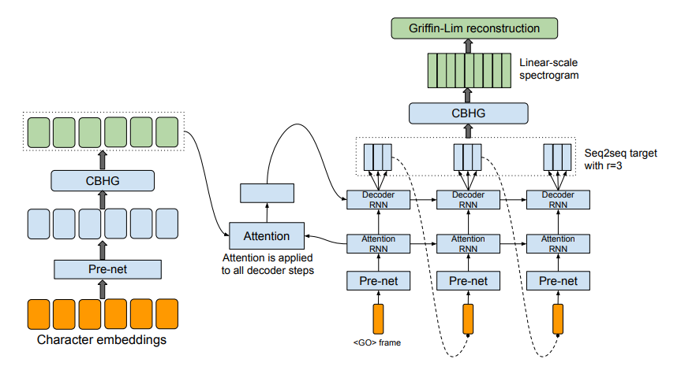
主要模型—Tacotron1.0
Notes:
Tacotron的骨干部分是一个带attention的seq2seq模型。下图描绘了该模型架构，它包含一个encoder，一个基于attention的decoder和一个post-prosessing网络。从高层面上说，该模型接收字符的输入，输出相应的原始频谱图，然后将其提供给 Griffin-Lim 重建算法以生成语音。
Pre-net模块，它有两个隐藏层，层与层之间的连接均是全连接；第一层的隐藏单元数目与输入单元数目一致，第二层的隐藏单元数目为第一层的一半；两个隐藏层采用的激活函数均为ReLu，并保持0.5的dropout来提高泛化能力
《TACOTRON: TOWARDS END-TO-END SPEECH SYNTHESIS》 https://arxiv.org/pdf/1703.10135.pdf
《NATURAL TTS SYNTHESIS BY CONDITIONING WAVENET ON MEL SPECTROGRAM PREDICTIONS》 https://arxiv.org/pdf/1712.05884.pdf
https://blog.csdn.net/TaoTaoFu/article/details/86577585

Slide 29
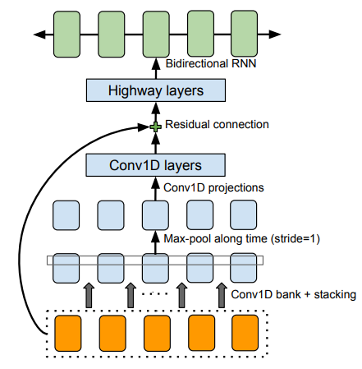
主要模型—Tacotron1.0
CBHG
Notes:
https://blog.csdn.net/yunnangf/article/details/79585089
CBHG模块由1-D convolution bank ，highway network ，bidirectional GRU 组成。它的功能是从输入中提
1---输入序列首先会经过一个卷积层，注意这个卷积层，它有K个大小不同的1维的filter，其中filter的大小为1,2,3…K。这些大小不同的卷积核提取了长度不同的上下文信息。其实就是n-gram语言模型的思想，K的不同对应了不同的gram取有价值的特征，有利于提高模型的泛化能力。
2---经过卷积层之后，会进行一个residual connection。也就是把卷积层输出的和embeding之后的序列相加起来。使用residual connection也是一个缓解神经网络太深带来的梯度弥散问题的方法。
3---highway nets的每一层结构为：把输入同时放入到两个一层的全连接网络中，这两个网络的激活函数分别采用了ReLu和sigmoid函数
4---然后将输出输入到双向的GRU中，从GRU中输出的结果就是encoder的输出

Slide 30
主要模型—Tacotron2.0
Tacotron2.0利用了谷歌此前在语音生成方面最强大的两种技术：WaveNet和第一代Tacotron。
Tacotron 2使用文本和文字叙述来计算所有语言规则，而不再需要人工明确告知系统规则。文本本身被转换为Tacotron风格的“梅尔频谱”，实现节奏和强调。而单词本身则基于WaveNet风格的系统来生成。
Notes:
论文《NATURALTTSSYNTHESISBYCONDITIONINGWAVENETONMELSPECTROGRAM PREDICTIONS》
对tacotron前端进行优化，声码器采用了Wavenet，使得合成的语音效果更佳流畅

Slide 31
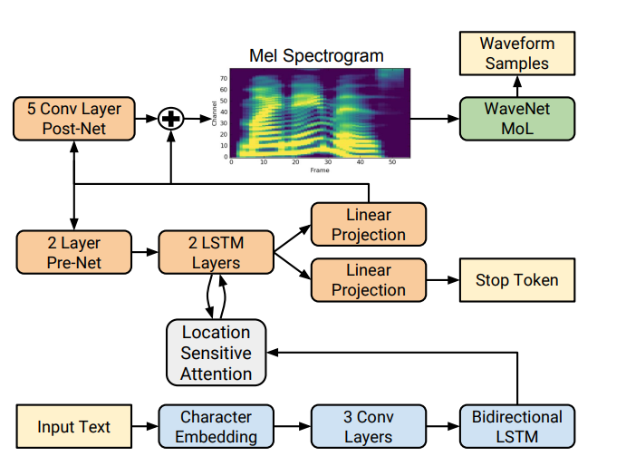
主要模型—Tacotron2.0
Notes:
a. 一个引入注意力机制（attention）的基于循环seq2seq的特征预测网络，用于从输入的字符序列预测梅尔频谱的帧序列；
b. 一个WaveNet网络的修订版，用于基于预测的梅尔频谱帧序列来学习产生时域波形样本。
c. 连接层：低层次的声学表征--梅尔频率声谱图

Slide 32
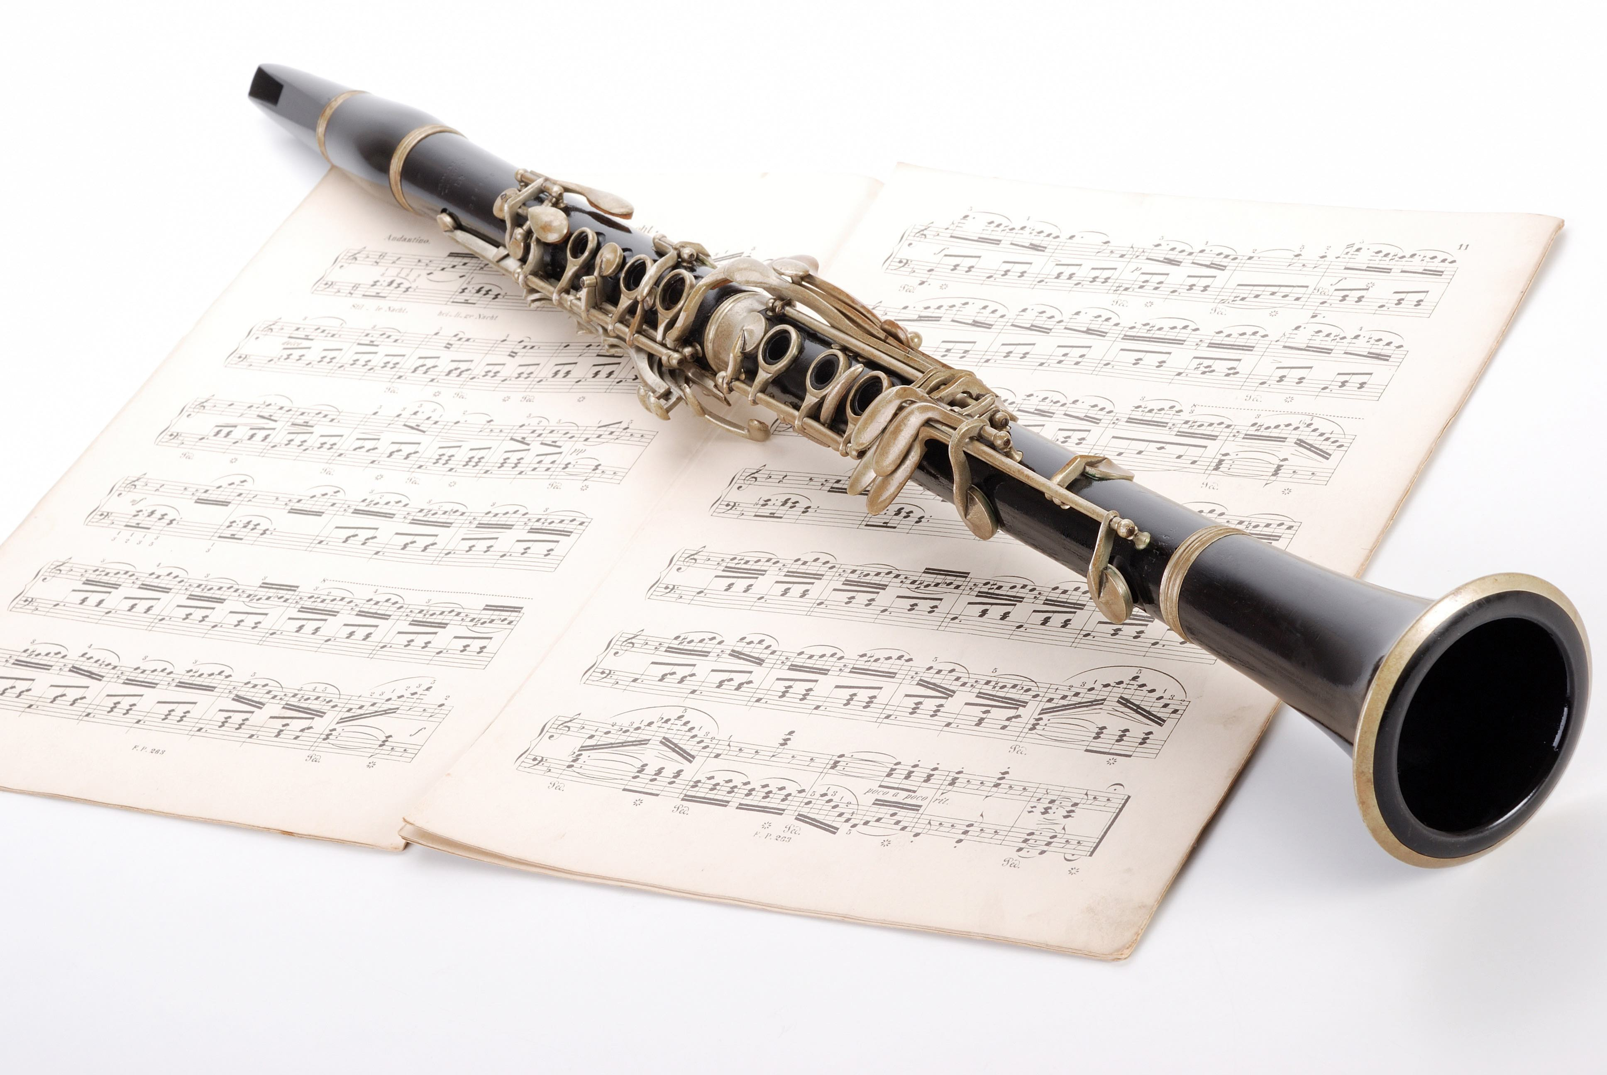
主要模型—ClariNet
ClariNet是由百度2018年提出的语音合成领域第一个完全端到端的系统。
https://clarinet-demo.github.io/
Notes:
论文《ClariNet: ParallelWaveGenerationin End-to-EndText-to-Speech》
ClariNet （单簧管网络）
此前实际是先将文本转换为频谱（spectrogram），然后通过波形生成模型 WaveNet 或者 Griffin-Lim 算法，将频谱转换成原始波形输出。这种方法由于文本到频谱的模型和 WaveNet 是分别训练优化的，往往导致次优的结果。
完全打通了从文本到原始音频波形的端到端训练，实现了对整个 TTS 系统的联合优化，比起分别训练的模型，在语音合成的自然度上有大幅提升。
ClariNet 是全卷积模型，训练速度比起基于循环神经网络（RNN）的模型要快 10 倍以上。

Slide 33
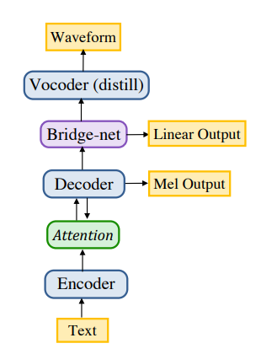
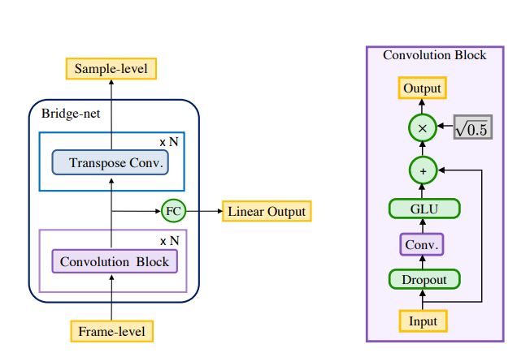
主流方法—ClariNet
ClariNet框架
Bridge-net
Convolution Block
Notes:
基于注意力机制（Attention）的编码器-解码器（Encoder-Decoder）模块来学习文本字符与频谱帧之间的对齐关系。解码器的隐状态（hidden states）被送给 Bridge-net来进行时序信息处理和升采样（upsample）。最终 Bridge-net 的隐状态被送给音频波形生成模块（Vocoder），用来最终合成原始音频波形。

Slide 34
6
语音合成的主要应用

Slide 35
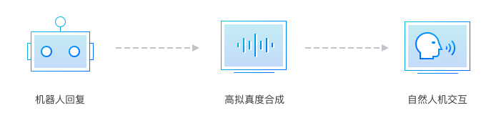
主要应用
语音交互
可集成到儿童故事机、智能机器人、平板设备等智能硬件设备，使用户与设备的交互更自然、更亲切。
Notes:
https://blog.csdn.net/weixin_42137700/article/details/83614634
机器人发声
在客服机器人、服务机器人等场景中，与语音识别、自然语言处理等模块联动，打通人机交互的闭环。实现高品质的机器人发声，使人机交互更流畅自然。
有声读物制作
将电子教材、小说等文本材料，以文本文件的形式导入离线语音合成引擎，生成完整的、可重复阅读的有声教材或有声小说等读物，方便用户随时取用。
语音播报
在语音导航应用、新闻类 App 中，语音合成可以快速生成高质量的播报音频，方便在用户开车、行走等不方便阅读消息的情况下，利用音频及时获取信息。
泛娱乐：
短视频语音合成

Slide 36
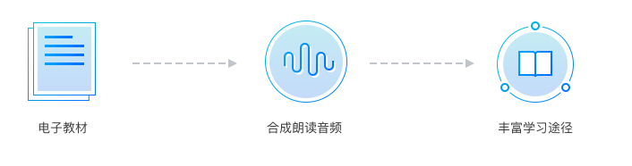
主要应用
有声阅读
通过阅读类APP阅读小说或新闻时，使用语音合成技术为用户提供多种发音人的朗读功能，释放双手和双眼，获得更极致的阅读体验。

Slide 37
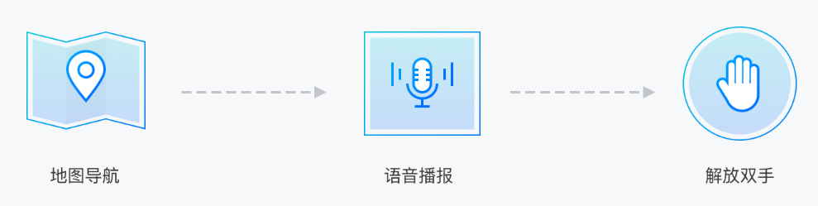
主要应用
语音播报
可应用于打车软件、餐饮叫号、排队软件等场景，通过语音合成进行订单播报，让您便捷获得通知信息

Slide 38
7
声纹识别的基本概念与框架

Slide 39
声纹识别的基本概念
声纹识别（Voice Print Recognition, VPR），作为生物识别的一种，是根据说话人的声波特性进行身份辨识的服务。身份辨识与口音无关，与语言无关，可以用于说话人辨认和说话人确认。
根据是否与说话内容有关，声纹识别又可分为：文本相关的声纹识别（Text-Dependent）、文本独立的声纹识别（Text-Independent）。
Notes:
为什么可以唯一判断：
1、声腔的尺寸 2 、发声器官被操纵的方式(比如声带上的肌肉运动)
辨认是对一段未知出处的语音 ,从已有说话人模型集合中找出与之匹配最佳的模型 ,是多选一 问题;
确认是针对未知出处的语音 ,与其声称的说话人模型进行匹配 ,做出“是”或“不是”的判断 ,是二选一 问题。
与语音识别的根本目的，提取的特征、建立的模型是不一样的。
语音识别的目的是识别语音的内容；声纹识别的目的是识别说话人的身份。

Slide 40
声纹识别的技术框架
Notes:
声纹识别系统也是一个典型的模式识别的框
通过此特征与声纹模型中特征进行相似度计算后得到一个置信度的得分，此置信度得分便是声纹识别产生的结果，它是评判这个身份未知的声音来源与已知声音来源的相似程度。为了让计算机认识一个用户的声纹，需要用户首先提供一段语音，用于模型训练，最后会被映射为用户的声纹模型。

Slide 41
8
主要声纹模型介绍

Slide 42
主要的声纹模型--GMM-UBM
说话人识别最主要的两部分是特征提取和模式匹配，在模式匹配中，常用GMM。
UBM描述的是语音特征在空间中的平均分布，且语音特征与目标说话者无关，与环境噪声和声道有关。
Notes:
参考文献
先使用大量的非目标用户数据训练UBM,然后使用极大后验概率(MAP)自适应算法和目标说话人数据来更新局部参数得到对应的GMM。
MAP自适应算法相当于先进行一轮EM迭代得到新的参数,然后将新参数和旧参数整合。
通用背景模型UBM
UBM,本质是一个大GMM，
通常训练出来用来表示所有说话人的语音帧的与说话人无关的分布。
GMM-UBM系统框架，是GMM模型的一个推广，是用于解决当前目标说话人数据量不够的问题的一种方式。通过收集其他说话人数据来进行一个预先的训练。通过MAP算法的自适应，将预先训练过的模型向目标说话人模型进行微调。这种方式可以大大减少训练所需要的样本量和训练时间(通过减少训练参数)。
https://blog.csdn.net/weixin_38206214/article/details/81084456
https://www.cnblogs.com/Vanessa-Feng/p/7465352.html

Slide 43
主要的声纹模型--GMM-UBM
大致流程：
先使用大量的非目标用户数据训练UBM,然后使用极大后验概率(MAP)自适应算法和目标说话人数据来更新局部参数得到对应的GMM。
MAP自适应算法相当于先进行一轮EM迭代得到新的参数,然后将新参数和旧参数整合。
Notes:
参考：https://max.book118.com/html/2016/0315/37737711.shtm

Slide 44
主要的声纹模型--GMM-UBM
模型框图
Notes:
https://blog.csdn.net/qq_40168949/article/details/89059448
https://blog.csdn.net/weixin_38206214/article/details/81084456
首先用背景数据训练一个UBM模型，然后用目标用户数据对GMM模型进行自适应。
用其他用户的数据来进行“预训练”，减少对真正目标用户的训练时间和参数调整。

Slide 45
主要的声纹模型--GMM-SVM
说话人识别：该模型对GMM中每个高斯分量均值构建一个高斯超向量（Gaussian Super Vector，GSV）作为SVM的样本，利用带核函数的SVM的非线性分类能力，在原始GMM-UBM的基础上大幅提升了识别性能。

Slide 46
主要的声纹模型--GMM-SVM
GMM-Supervector的提取流程
Notes:
采集高斯超向量之后，送入svm分类器，计算得分，设置阀值。
正样例只有一个，其它为负样例

Slide 47
主要的声纹模型--GMM-I-Vector
Dehak提出了从GMM均值超矢量中提取一个更紧凑的矢量，称为I-Vector（Identity-Vector）。 Dehak提出了全局差异空间模型，将说话人差异和信道差异作为一个整体进行建模。
当前，I-Vector在大多数情况下仍然是文本无关声纹识别中表现性能比较好的建模框架。
Notes:
《The NIST 2014 Speaker Recognition i-Vector Machine Learning Challenge》
Identity-Vector：
每段语音在这个空间上的映射坐标称作身份向量（Identity Vector, i-vector），i-vector向量通常维度也不会太高，一般在400-600左右。
I-Vector模型中，采用全局差异空间(Total Variability Space，T)，同时包含了说话人之间的差异和信道之间的差异。
I-Vector的建模过程在GMM均值超矢量中不严格区分说话人的影响和信道的影响。

Slide 48
主要的声纹模型--GMM-I-Vector
基于I-Vector的说话人识别框图
Notes:
参考： http://www.doc88.com/p-9065669145970.html
CDS 余弦距离分数

Slide 49
主要的声纹模型—基于深度学习
传统模型上进行改进
Notes:
使用DNN模型来代替GMM模型，使用经过域外数据训练后的DNN收集统计信息，可以显著提高识别性能

Slide 50
主要的声纹模型—基于深度学习
端到端的声纹模型框架
Notes:
基于CNN、RNN、LSTM等网络结构的声纹模型

Slide 51
9
声纹识别的主要应用

Slide 52
声纹识别的主要应用
国家和公共安全服务的声纹识别技术
公安司法人员还可以利用电话敲诈勒索等刑事案件的声音，绑架等方式识别技术，锁定嫌疑人的通话声，缩小刑事侦查范围。
金融身份认证
为了防止被盗刷子和其他情况的发生，将声纹确认技术添加到交易支付中，并通过动态声纹密码验证客户端语音身份，可以有效提高个人资金和交易支付的安全性。在国外，巴克莱银行，花旗银行，澳大利亚国家银行和万事达卡机构已开始引入声纹技术。
Notes:
https://www.secrss.com/articles/9166

Slide 53
声纹识别的主要应用
融合声纹技术的个性化的语音互动时代
利用声纹辨认技术，可支持智能音箱、智能语音助手等提供个性化服务，如针对家庭用户中的老年人、儿童等不同年龄段用户，按照兴趣推荐不同的歌曲、新闻等。
设备的访问控制授权
比如智能手机锁屏、各类网络账号的声控密码锁、电脑声控锁、声控安全门、汽车声控锁等。

Slide 54
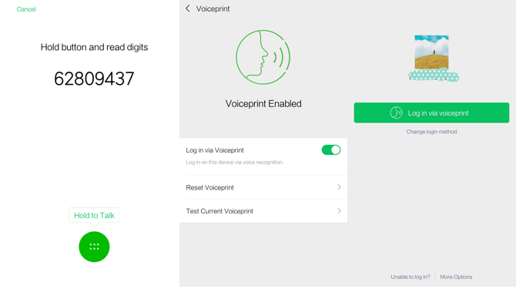
声纹识别的应用案例
微信声纹登录功能

Slide 55
10
语音主要中英文数据集

Slide 56
语音常见数据集
THCHS30
由清华大学语音与语言技术中心（CSLT）出版的开放式免费中文语音数据库。
包含了1万余条语音文件，大约40小时的中文语音数据，内容以文章诗句为主，全部为女声。
数据库对学术用户完全免费。

Slide 57
语音常见数据集
AISHELL
由北京希尔公司发布的一个免费中文语音数据集。
包含约178小时的开源版数据。该数据集包含400个来自中国不同地区、具有不同的口音的人的声音。
该数据免费供学术使用。

Slide 58
语音常见数据集
ST-CMDS
由一个AI数据公司发布的免费中文语音数据集。
包含10万余条语音文件，大约100余小时的语音数据。
数据内容以平时的网上语音聊天和智能语音控制语句为主，855个不同说话者，同时有男声和女声。

Slide 59
语音常见数据集
Primewords Chinese Corpus Set 1
由上海普力信息技术有限公司发布的免费中文普通话语料库。
包含了大约100小时的中文语音数据，语料库由296名母语为中文的智能手机录制。
学术用途免费。

Slide 60
语音常见数据集
TIMIT
由德州仪器、麻省理工学院和SRI International合作构建的声学－音素连续语音语料库。
TIMIT数据集的语音采样频率为16kHz，一共包含6300个句子。
语音由来自美国八个主要方言地区的630个人每人说出给定的10个句子，所有的句子都在音素级别（phone level）上进行了手动分割，标记。

Slide 61
语音常见数据集
TED-LIUM Corpus
包括TED演讲音频和对应讲稿。其中包括1495段演讲录音和对应的演讲稿，数据获取自TED网站。
VoxForge
该数据集是带口音的语音清洁数据集，对测试模型在不同重音或语调下的鲁棒性非常有用。

Slide 62
11
中英文术语对照

Slide 63
中英文术语对照
语音识别： Speech Recognition
声学模型： Acoustic Model
混合高斯模型： Gaussian mixture model
隐马尔科夫模型： Hidden Markov model
深度全序列卷积神经网络： Deep Fully Convolutional Neural Network
联结时序分类： Connectionist temporal classification
语音合成： Text To Speech/ Speech Synthesis

Slide 64
中英文术语对照
文本分析：Text Analysis
声纹识别： Voice Print Recognition
极大后验概率： Maximum A Posteriori
通用背景模型： Universal Background Model
高斯超向量： Gaussian Super Vector
身份认证向量： Identity-Vector
梅尔频率倒谱系数： Mel Frequency Cepstral Coefficents

